Slide 1
Возможные сценарии отечественных миссий малых космических аппаратов к Луне
Симпозиум «Современные проблемы создания российских малых КА и их использования для решения социально-экономических и научных задач», 59-е научные чтения памяти К.Э. Циолковского, Калуга, 17–19 сентября 2024 года
Овчинников М.Ю. (ИПМ им. М.В. Келдыша РАН)
Глазунова И.А., Перепухов Д.Г., Трофимов С.П., Целоусова А.А., Широбоков М.Г. (ИПМ им. М.В. Келдыша РАН)

Slide 2
Межпланетные миссии на базе МКА: корректировка парадигмы освоения дальнего космоса
Малые космические аппараты (МКА) – предтечи больших, дорогостоящих миссий для предварительной проверки и тестирования, а также средство для проведения научных исследований и отработки новых технологий
Преимущества МКА (особенно при наличии универсальной платформы):
Относительно небольшая стоимость разработки, изготовления и запуска
Относительно короткое время проектирования миссии
Технологический задел для реализации межпланетных миссий МКА:
Миниатюрные компоненты для создания deep-space платформы микрокласса
Отработанные в реальных миссиях плазменные двигатели (ОКБ Факел)
Разгонный блок «Фрегат» (при отсутствии малогабаритных РБ)
Готовые научные приборы (ИКИ РАН, ИМБП РАН, НИИЯФ МГУ)
Новизна и престижность: МКА с ЭРДУ к другим планетам ещё не летали!
Notes:
РБ = разгонный блок, ЭРДУ = электрореактивная/электроракетная двигательная установка

Slide 3
Новости по выходу МКА на отлетную траекторию к Марсу
В сентябре 2023 года здесь в Калуге был наш доклад о миссии к Марсу на базе платформы микрокласса (аппараты до 100 кг сухой массы) с использованием отдельной связки РН Союз + РБ Фрегат для выхода на отлетную траекторию
Сейчас для выхода марсианского МКА на отлетную траекторию мы предлагаем использовать попутный запуск вместе с околоземной низкоорбитальной ПН и тем самым отказаться от целевого запуска

Slide 4
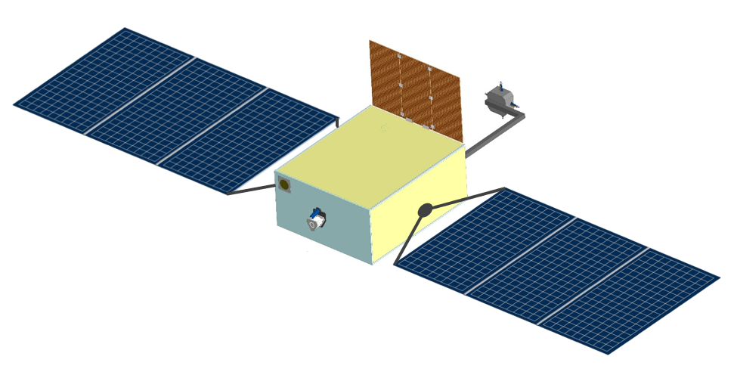
Проект миссии к Марсу «Марсик» на базе МКА микрокласса с ЭРДУ
Дата старта: 8 октября 2026 года
Длительность перелёта Земля–Марс: 420 суток
Полная стартовая/сухая масса: 156/92 кг
Моторное время: 256+150 суток (2 СПД-50М)
Затраты ксенона: 37.6+23.4 кг (с учётом 30% на парирование эксцентриситета тяги СПД-50М)
Отлётный импульс на орбите 200 км: 3 579 м/с
Гиперболический избыток скорости при отлёте МКА от Земли: 2 812 м/с
Рабочая орбита у Марса: 300 х 10 000 км, 86.3°
Notes:
Моторное время и затраты ксенона разбиты на два слагаемых: в ходе межпланетного перелёта Земля-Марс и на этапе скрутки к рабочей околомарсианской орбите.

Slide 5
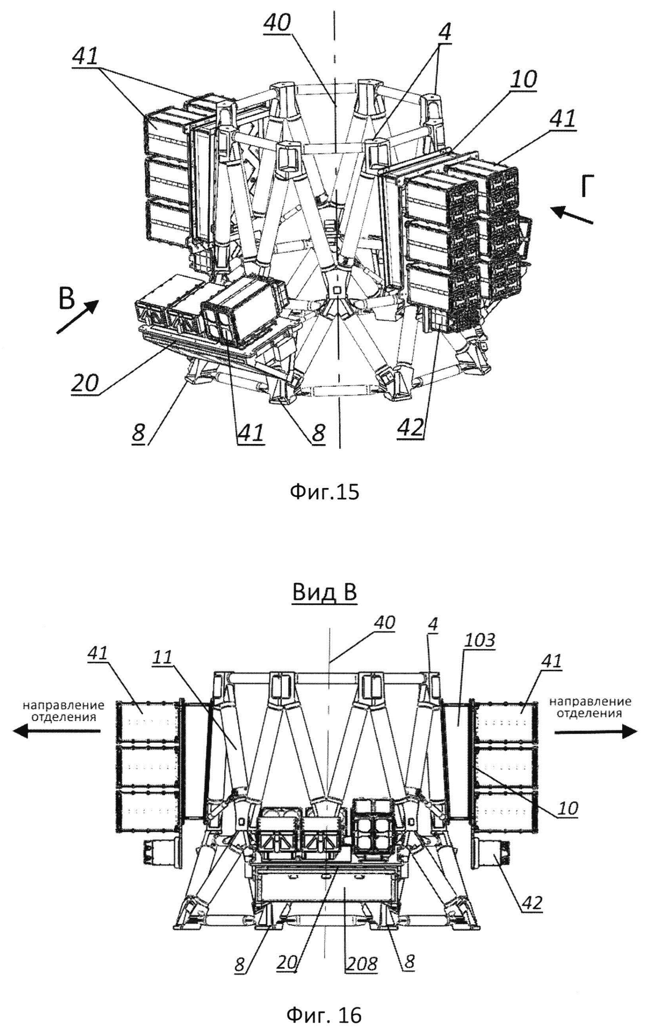
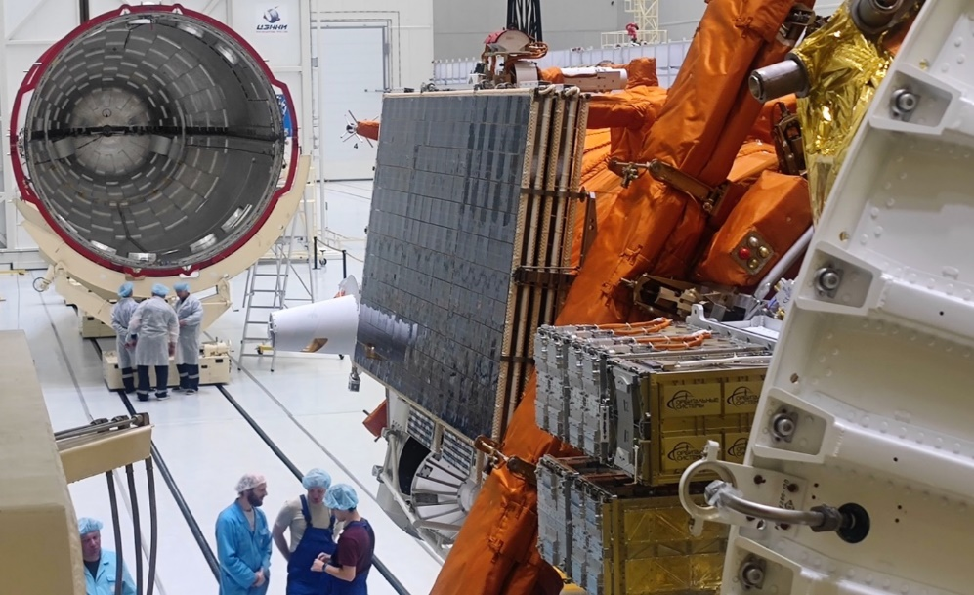
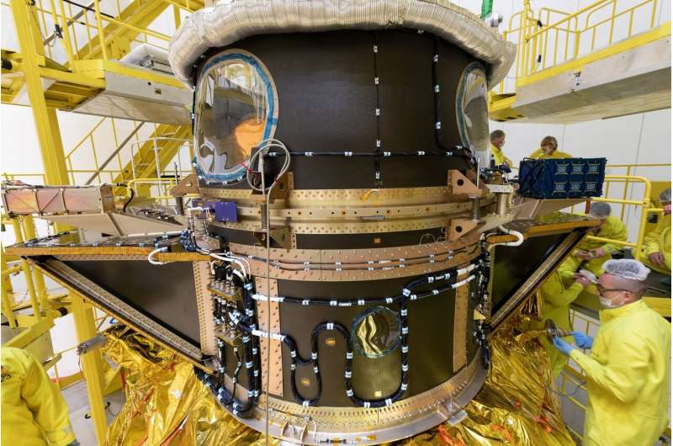
Схема выведения МКА в BEO-миссии попутно с основной нагрузкой на LEO
1) Ракета выводит на опорную орбиту стек из РБ и адаптера с закреплёнными на нём основной ПН и МКА
2) РБ переходит на рабочую околоземную орбиту основной ПН и отделяет её
3) РБ выдаёт импульс, который выводит МКА на отлётную траекторию к небесному телу-цели с нужной энергией $C_{3}$
Notes:
Нужно учитывать массу адаптера, которая может доходить до нескольких сотен килограмм! На фото слева - КА «Метеор-М» (запущен 27 июня 2023 года) и кубсаты на адаптере РБ перед накаткой головного обтекателя, на фото в центре - адаптер ASAP-S с космическим телескопом CHEOPS внутри (запущен с космодрома Куру 18 декабря 2019 года), схема справа - из патента RU2624959C1 «Адаптер для попутного выведения полезных нагрузок» НПО им. С.А. Лавочкина.

Slide 6
Максимальная масса МКА к Марсу при попутном запуске с РБ Фрегат
Сценарий «Кондор»
Основная ПН Кондор-ФКА-М
Масса основной ПН 2000 кг
Рабочая орбита основной ПН ССО 500–550 км, MLTAN ~6:30/7:00
Разгонный блок (РБ) Фрегат
Максимальный запас топлива РБ 5235 кг
Конечная масса РБ 945 кг
Масса адаптера 425 кг
Максимальная масса МКА 1016 кг для $v_{∞}=3.0$ км/с
873 кг для $v_{∞}=3.5$ км/с

Slide 7
Максимальная масса МКА к Марсу при попутном запуске с РБ Фрегат
Сценарий «Обзор»
Основная ПН Обзор-Р
Масса основной ПН 3900 кг
Рабочая орбита основной ПН ССО 640–700 км, околотерминаторная
Разгонный блок (РБ) Фрегат
Максимальный запас топлива РБ 5235 кг
Конечная масса РБ 945 кг
Масса адаптера 425 кг
Максимальная масса МКА 847 кг для $v_{∞}=3.0$ км/с
708 кг для $v_{∞}=3.5$ км/с
Notes:
Для расчётов экспонент взята высота 700 км: e_HT=0.918, e_IM=0.340/0.325. Без основной ПН максимальная масса МКА, разгоняемая с орбиты 200 км до гипизбытка 3 км/с (e_IM=0.330), равна 1208 кг.

Slide 8
Луник – это Марсик, но к Луне
Перейдем к основной теме этого доклада – возможные сценарии миссий МКА к Луне
За основу берем ту же микроплатформу Марсика, но с усеченной служебной частью, меньшим запасом ксенона и, соответственно, с большей ПН
Цель первой миссии – technology demonstration: вывести два МКА на орбиты вокруг Луны с разными значениями ДВУ
Желательна аналогичная марсианской схема отлета от Земли, то есть попутно с основной околоземной низкоорбитальной ПН

Slide 9
Одиночные и групповые BEO-миссии к Луне и астероидам на базе МКА
Облегченный вариант микроплатформы Марсик с одним маршевым двигателем СПД-50М и уменьшенным запасом ксенона может использоваться в следующих BEO (beyond Earth orbit) миссиях:
технологической лунной миссии с одним-двумя МКА
групповой миссии МКА – демонстрации однопускового развёртывания созвездия лунных спутников в нескольких орбитальных плоскостях (связь/навигация/ДЗЛ)
миссии к одному из астероидов, сближающихся с Землёй (near-Earth asteroids)
Возможные сценарии запуска BEO-миссии на базе МКА к Луне:
Попутный прямой перелёт
Попутный обходной перелёт
Целевой запуск на сверхлёгкой ракете с малогабаритным РБ

Slide 10
Два типа попутных перелётов малых аппаратов к Луне
Прямой перелёт (direct lunar transfer):
Малый аппарат отделяется от основной полезной нагрузки (ПН) на быстрой (4–6 суток) траектории перелёта к Луне, но, не имея возможности выполнить большой тормозной манёвр, выходит на высокоэллиптическую околоземную орбиту и выполняет один или несколько лунных гравитационных манёвров, чтобы обеспечить условия баллистического захвата аппарата Луной
Обходной перелёт (Sun-assisted/ballistic lunar transfer):
Малый КА отделяется от основной ПН и выходит на обходную (3–6 месяцев) траекторию перелёта к Луне: в области апогея гравитационное возмущение от Солнца обеспечивает условия баллистического захвата КА Луной (подъём перигея орбиты и изменение наклонения)

Slide 11
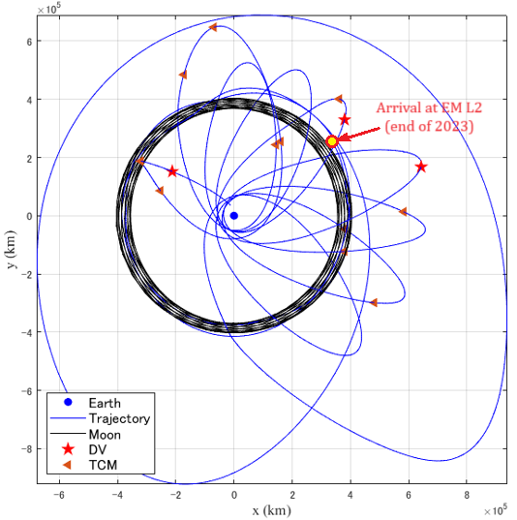
Попутный прямой перелёт: миссия EQUULEUS (JAXA)
Дата старта: 16 ноября 2022 года
Выход на гало-орбиту вокруг EM L2: не выполнен из-за потери связи с МКА
Отлётная энергия (C3): –2.0 км²/с²
Стартовая масса КА (6U кубсат): 10.5 кг
Масса топлива (вода): 1.2 кг
Запас характеристической скорости: 80 м/с
Затраты ΔV на перелёт Земля–EM L2: 17 м/с
Двигательная установка: 2 х 2 мH маршевые двигатели 4 х 2 мH для разгрузки маховиков
Sun
Номинальная траектория перелёта EQUULEUS
Notes:
Связь с EQUULEUS была потеряна 18 мая 2023 года, и многочисленные попытки её восстановить не привели к успеху. Судя по наблюдениям с наземных телескопов, аппарат перестал выходить на связь из-за потери ориентации и сваливания в режим неконтролируемого вращения.

Slide 12
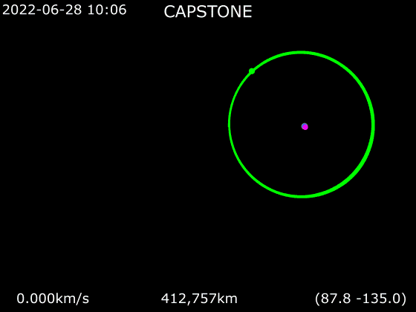
Попутный обходной перелёт: миссия CAPSTONE (NASA)
Дата старта: 28 июня 2022 года
Выход на гало-орбиту вокруг EM L2 (NRHO 9:2): 13 ноября 2022 года
Отлётная энергия (C3): –0.6 км²/с²
Стартовая масса КА (12U кубсат): 27 кг
Масса топлива (гидразин): 3.25 кг
Запас характеристической скорости: 240 м/с
Затраты ΔV на перелёт Земля–NRHO: 94 м/с
Двигательная установка: 4 х 0.25 H для управления орбитальным и угловым движением 4 х 0.25 H для управления угловым движением и разгрузки маховиков
Номинальная траектория перелёта CAPSTONE

Slide 13
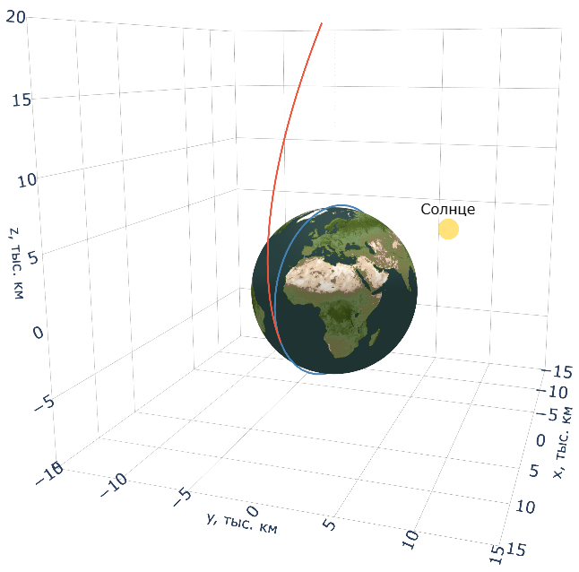
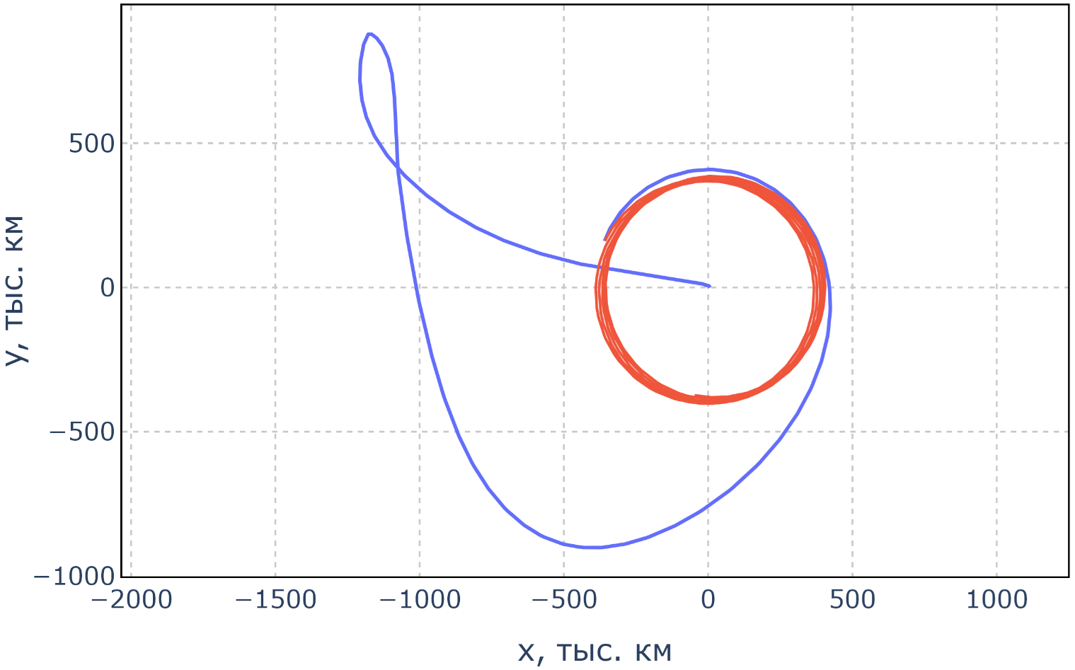
Попутный обходной перелёт: старт с полярной опорной орбиты
Дата старта: 26 августа 2028 года
Выход на HLO 10 тыс. км: 11 февраля 2029 года
Отлётный импульс (с опорной орбиты 200 км): 3 193 м/с
Затраты ΔV на перелёт LEO–HLO: 79 м/с (TCM+DSM) + 215 м/с (LOI) = 294 м/с
Обходная траектория перелёта LEO–HLO во вращающейся геоцентрической системе координат Солнце–Земля
Notes:
TCM = trajectory correction maneuver, DSM = deep-space maneuver, LOI = lunar orbit insertion, LEO = low-Earth orbit, HLO = high lunar orbit
Траектория показана в двух проекциях: на плоскости xy (плоскость эклиптики) и yz (вид «от Солнца») вращающейся СК Солнце-Земля.

Slide 14
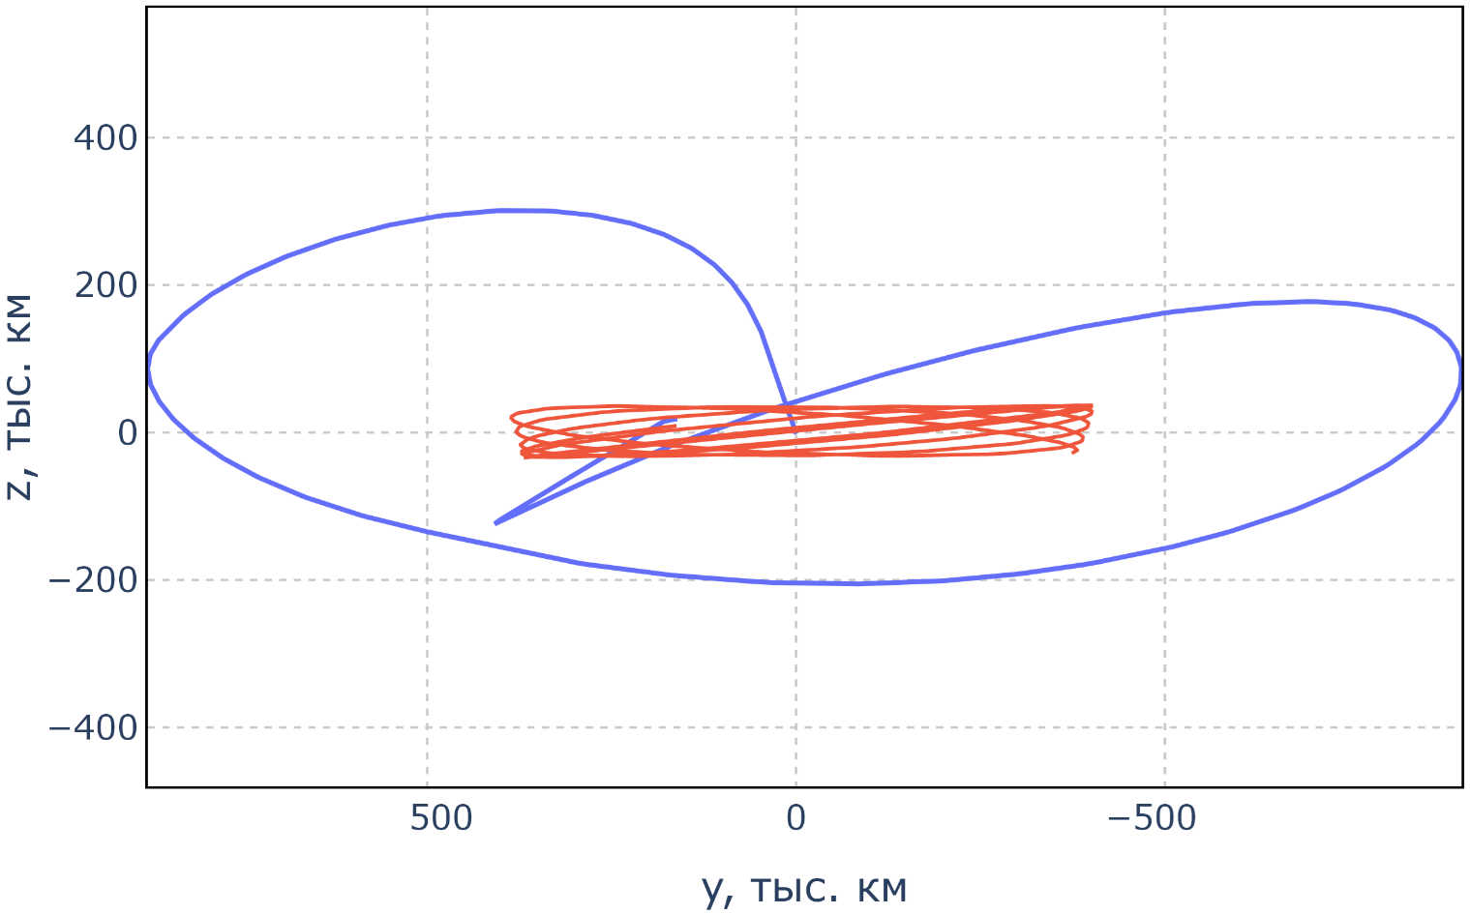
Попутный обходной перелёт: старт с полярной опорной орбиты
Дата старта: 26 августа 2028 года
Выход на HLO 10 тыс. км: 11 февраля 2029 года
Отлётный импульс (с опорной орбиты 200 км): 3 193 м/с
Затраты ΔV на перелёт LEO–HLO: 79 м/с (TCM+DSM) + 215 м/с (LOI) = 294 м/с
Обходная траектория перелёта LEO–HLO во вращающейся геоцентрической системе координат Солнце–Земля
Notes:
TCM = trajectory correction maneuver, DSM = deep-space maneuver, LOI = lunar orbit insertion, LEO = low-Earth orbit, HLO = high lunar orbit
Траектория показана в двух проекциях: на плоскости xy (плоскость эклиптики) и yz (вид «от Солнца») вращающейся СК Солнце-Земля.

Slide 15
Максимальная масса МКА к Луне при попутном запуске с РБ Фрегат
Сценарий «Метеор»
Основная ПН Метеор-М
Масса основной ПН 3250 кг
Рабочая орбита основной ПН ССО 800–850 км, MLTAN ~15:00/21:00
Разгонный блок (РБ) Фрегат
Максимальный запас топлива РБ 5235 кг
Конечная масса РБ 945 кг
Масса адаптера 425 кг
Максимальная масса МКА 1379 кг для $C_{3}=−2.0$ км²/с²
1293 кг для $C_{3}=−0.6$ км²/с²
Notes:
Для расчётов экспонент взята высота 820 км: e_HT=0.9, e_IM=0.4007/0.3926. Для значения С3, как в приведённом выше примере старта с полярной орбиты (С3=-0.728), имеем: e_IM=0.3933, m_max=1301 кг.

Slide 16
Сравнение двух схем перелёта
Прямой перелёт является быстрым только для основной полезной нагрузки, но не для малого КА: длительность перелёта может превысить 12 месяцев!
Процесс проектирования и оптимизации соответствующей траектории очень непрост (сложная динамика + нефиксированная дата старта)
Последние 3–5 месяцев полёта в такой схеме похожи на перелёт по обходной траектории
При попутном запуске МКА его выведение на обходную траекторию к Луне требует резерва топлива РБ для выдачи отлётного импульса 3.13–3.20 км/с
Отлётная энергия попутного прямого запуска немного ниже, чем обходного
Для обеих схем перелёта достаточно иметь запас ΔV в пределах 100 м/с
Notes:
В последнем пункте имеются в виду затраты на промежуточные манёвры (DSM, TCM) в ходе перелёта. Скрутка к целевой окололунной орбите сюда не входит; затраты на это зависят от параметров целевой орбиты и могут составлять от почти нуля до нескольких сотен м/с.

Slide 17
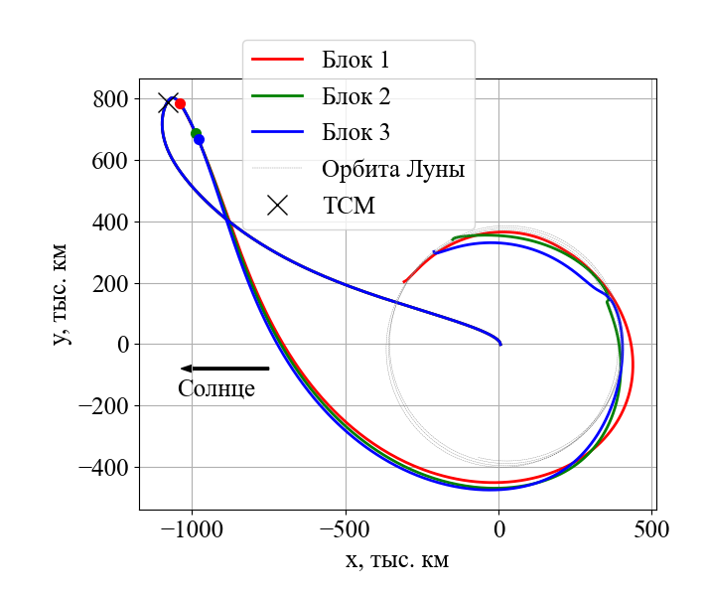
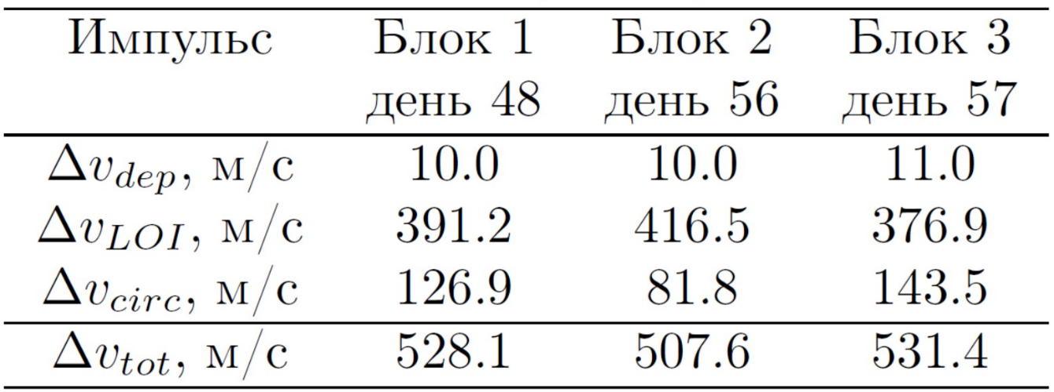
Пример развёртывания созвездия с тремя орбитальными плоскостями
Параметры финальных орбит:
Затраты характеристической скорости:
Траектории перелёта блоков МКА во вращающейся геоцентрической системе координат Солнце–Земля
Notes:
Каждый блок выходит в свою орбитальную плоскость. Плоскости разнесены почти равномерно по ДВУ. Орбиты имеют примерно одинаковые наклонение и высоту.

Slide 18
Заключение (тактика)
1) Удалось найти способ отказаться от использования связки Союз–Фрегат для запуска Марсика, и можно рассчитывать на попутное использование планируемых к запуску в ближайшие 5–7 лет околоземных миссий
2) Для МКА с двигателем малой тяги существуют прямая и обходная схемы его доставки к Луне:
– прямая требует попутного запуска к Луне, большого времени перелета (около года) и прецизионных баллистико-навигационных расчетов
– обходная допускает выход МКА на отлетную траекторию после попутного запуска с основной ПН на низкую околоземную орбиту; изменение наклонения и большой полуоси орбиты реализуется с помощью притяжения Солнца (несколько месяцев)
3) В рамках обходной схемы возможно развертывание констелляции МКА вокруг Луны в целях ДЗЛ или связи/навигации, когда вся группировка отходит от Земли на одном Фрегате и выводится на окололунные орбиты с заданными значениями ДВУ

Slide 19
Заключение (стратегия)
Освоение обходных траекторий к Луне расширяет возможности по созданию окололунной инфраструктуры и может быть востребовано для организации массового грузового трафика по маршруту между Землей и Луной (наряду с использованием лунного буксира)
Использование схемы «попутный запуск на низкую околоземную орбиту + ЭРДУ» расширяет парадигму освоения межпланетного пространства
Исследование выполнено при поддержке гранта Российского научного фонда (РНФ) № 24-11-00038 «Эффективные методы проектирования траекторий и управления движением малых космических аппаратов в дальнем космосе».

Slide 20
Спасибо за внимание!

